Slide 1



Main.html
코린이 대피소
Search…
Log in
Sign up
코린이 대피소 이벤트
포트폴리오가 막연한 당신
시니어 개발자 멘토링, 지금 당장 시작!
할인 특가 최대 50%까지
코린이 대피소
Best 게시글
에러 모음집
언어별
게시판
Q & A
취업 정보
Notes:
https://fontawesome.com/

Slide 2
Login.html
코린이 대피소
Search…
Log in
Sign up
* 필수입력
* ID
ID 중복검사
* 비밀번호
* 비밀번호 확인
* 이름
* 이메일
@
gmail.com
메일 중복검사
* 닉네임
* 이메일/연락처 수신동의
예
아니오
* 연락처
* 개발 언어
C
C++
Java
Python
JavaScript
기타
* 개발 경력
경력없음
* 출신 학과
회원 가입

Slide 3



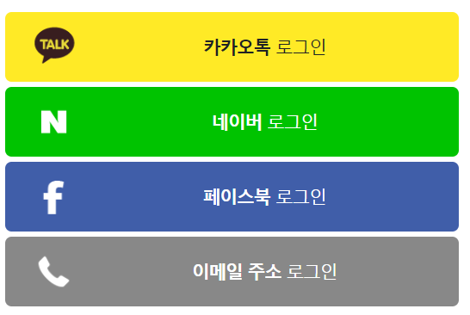
Login.html
+
=
코린이 대피소

Slide 4
MyPage.html
코린이 대피소
Search…
Log out
ID
playdata
비밀번호
******
이름
박보검
닉네임
플데왕자
이메일
encore@gmail.com
이메일/연락처 수신동의
동의
연락처
010-2342-2342
게시글, 댓글
4개 / 20개
질문, 답변, 채택 답변
4개 / 5개 / 1개
코대 Ranking
312등/1100등
수정

Slide 5
Bbs_list.html
코린이 대피소
Search…
Log out
ID
언어게시판
에러 노트
Best 게시글
취업 정보
연구/회사원
Q&A
코린이 대피소 Best 게시글
글쓰기
번호
제목
playdata
ID
작성일
조회수
ID
9
비전공 개발자의 개발 스토리
코잘알
210301
21
8
알고리즘과 자료구조 파헤치기
배민주니어
210218
18
7
개발자 3년차의 늪을 헤쳐나오는 방법
자바의신
210106
16
6
애자일 방법론의 기초
Fast코더
210103
13
5
Python Vs Java Vs C++
컴공업자
210102
12
4
클린코드 그리고 리팩토링
김깔끔
201206
16
3
CS 기술 면접 가이드
컴공여신
201117
117
2
개발자 포트폴리오 구축하기
포폴포프
201113
113
1
개발자가 갖추어야 할 9가지 기술
개발업자
201102
102

Slide 6
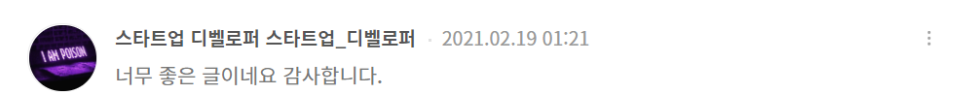
View.html
코린이 대피소
Search…
Log out
수 정
삭 제
개발자가 갖추어야 할 9가지 기술
ID : 개발업자
작성일 : 2021.02.19
조회수 : 234
좋아요 / 싫어요 : 121 / 11
…생략…
4. Project Management 제품을 만드는 과정 자체 (기술을 뺀 나머지가 프로젝트) - 가장 먼저 디버깅을 해야하는 것은 프로그램 코드가 아니라, 개발 과정 그 자체이다 - 3가지 질문에 대해 모든 팀원이 답을 할 수 있어야 한다 1) Why : 이 일을 왜 하느냐 2) What : 우리가 무엇을 만드느냐 3) How ㄴ project management how : 이것을 누가, 언제까지 하느냐 ㄴ technical management how : 무슨 기술을 쓰고, 어떤 시스템에서 돌아가느냐 - Triple Constaraints 3가지 제약 : 어떻게 효율적으로 쓸지, 무엇을 우선적으로 할지 1) Cost (Resources) 2) Time (Schedule) 3) Scope (Quality)
…생략…
댓글을 입력하세요..
등 록

Slide 7
Write.html
코린이 대피소
Search…
Log out
ID
언어게시판
에러 노트
Best 게시글
취업 정보
연구/회사원
Q&A
제목 :
ID : 개발업자
개발자가 갖추어야 할 9가지 기술
등 록

